Slide 1
Роль игры в период
адаптации ребёнка в ДОУ
Выполнила воспитатель
МБДОУ ДС №30 «Золотая рыбка»
Бурыкина Ю.А

Slide 2
Роль игры в период адаптации
Игра является главным расслабляющим средством для ребёнка.
Её основная задача в этот период налаживание доверительных отношений с каждым дошкольником,
попытка вызвать положительное отношение к детскому саду.

Slide 3
Преимущества игры:
Позволяет маленькому ребёнку ощутить себя всемогущим;
Помогает не испытывать разочарования от того что он мал и беспомощен;
Помогает познать окружающий мир, развить самоуважение, достичь успеха в собственных глазах;
Развивает искусство общения;
Помогает управлять своими чувствами;
Даёт возможность пережить массу эмоций.

Slide 4
Основная задача игр в период адаптации
Формирование эмоционального контакта, доверия детей к воспитателю.
Ребенок должен увидеть в воспитателе доброго, всегда готового
прийти на помощь человека (такого, как мама) и интересного
партнёра в игре.
Эмоциональное общение возникает на основе совместных действий сопровождаемых улыбкой, ласковой интонации проявлением заботы к каждому малышу.
Первые игры должны быть фронтальными, чтобы ни один ребенок не чувствовал себя обделенным вниманием.
Инициатором игр всего выступает взрослый.
Игры выбираются с учетом игровых возможностей детей,
места проведения и т.д.

Slide 5
Требования к играм

Slide 6
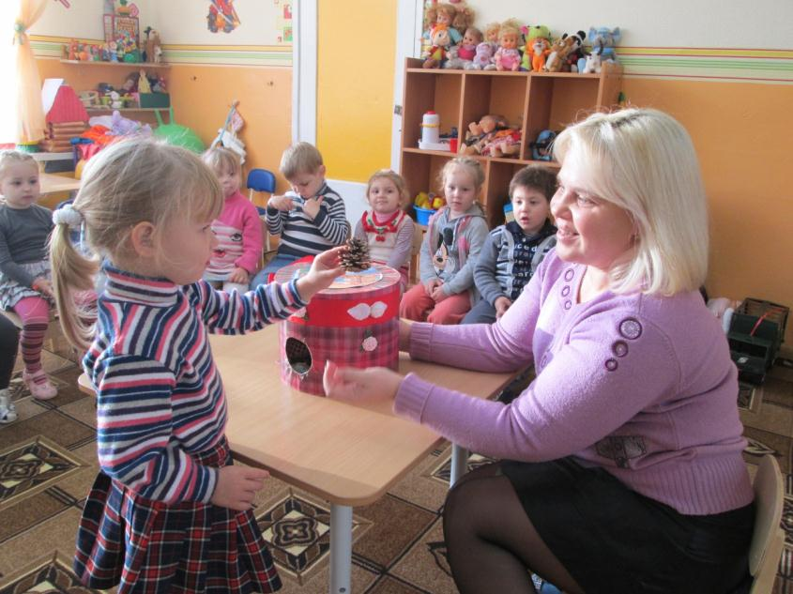
Игра «Что нам пальчики подскажут?»

Slide 7
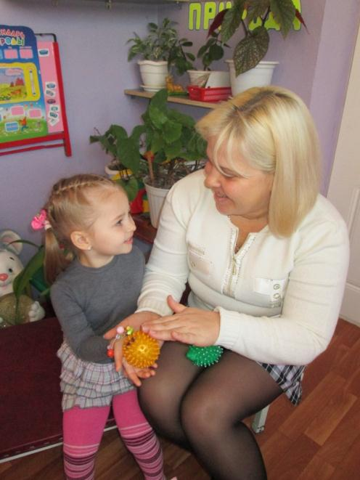
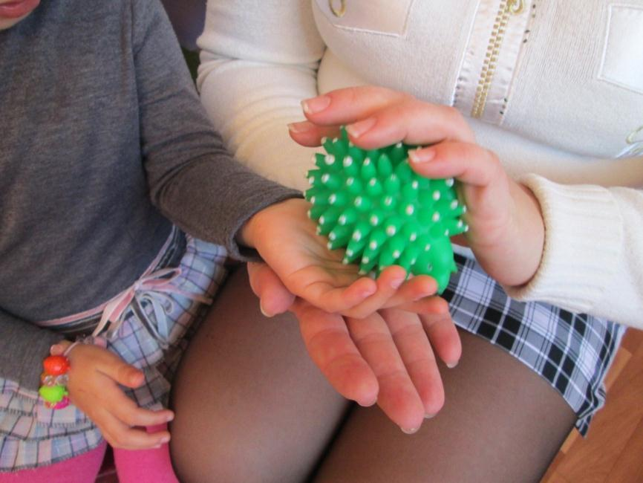
Игра «Колючий ёжик»
Цель: развитие мелкой моторики и координации движений, стимуляция речевой активности.

Slide 8
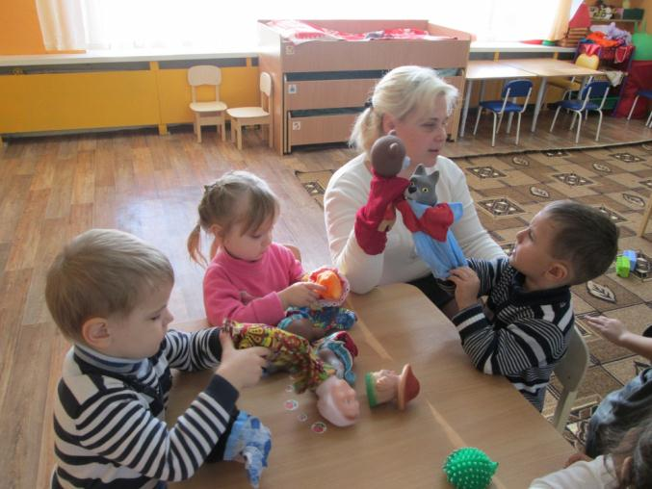
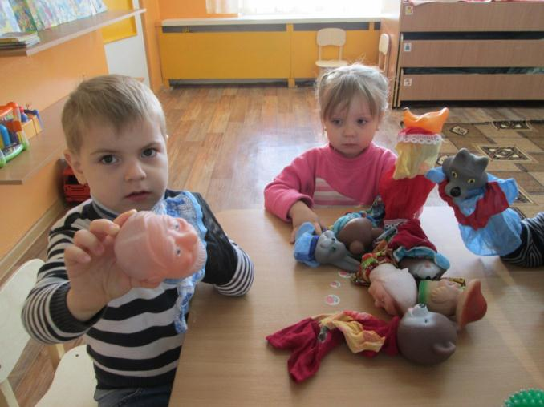
Игра «Разговор с игрушкой»
Цель: обучение способу выражения своего эмоционального состояния, переживаний, развитие навыков речевого общения.

Slide 9
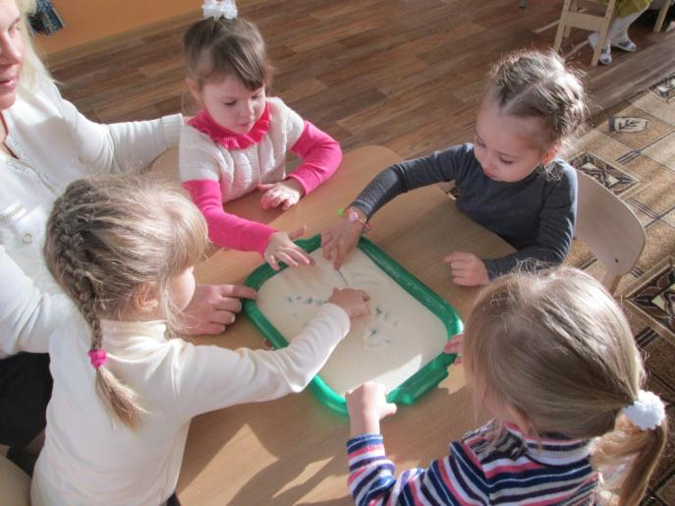
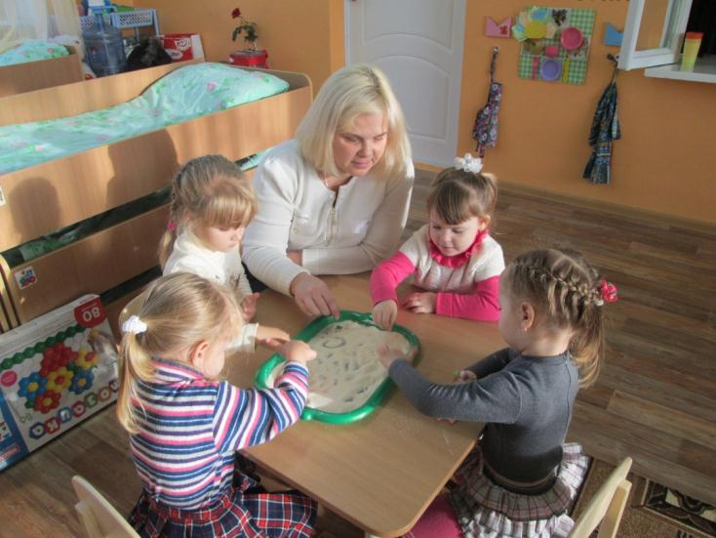
Игра
«Рисунки на песке»
Цель:
Развитие тактильной
чувствительности

Slide 10
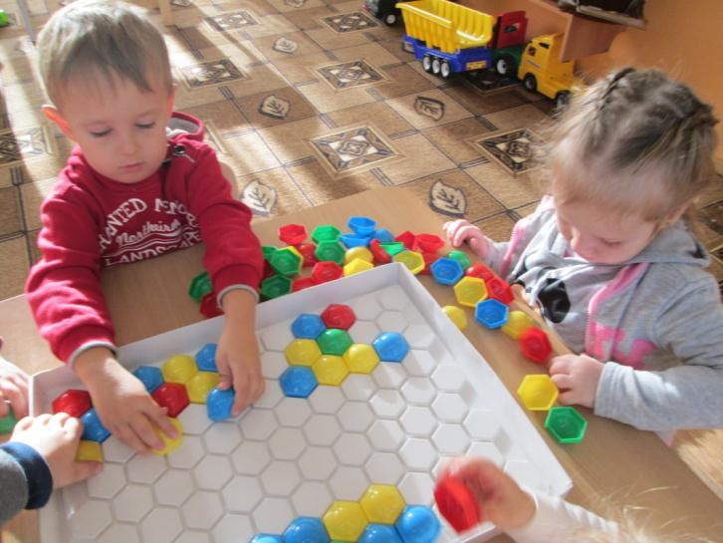
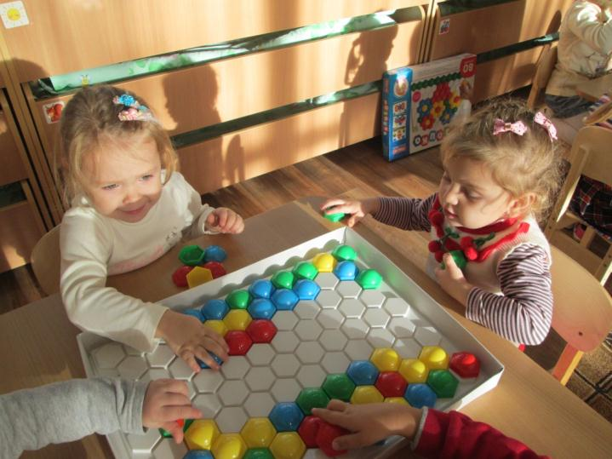
Мозайки

Slide 11
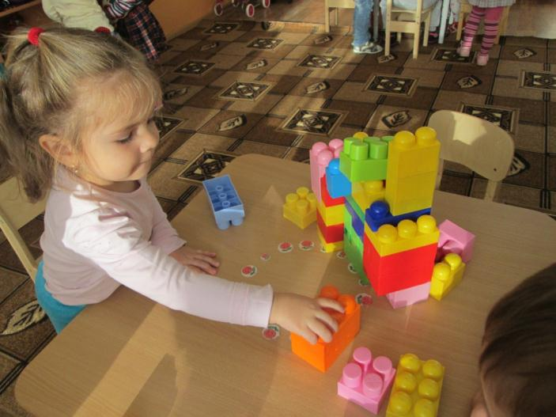
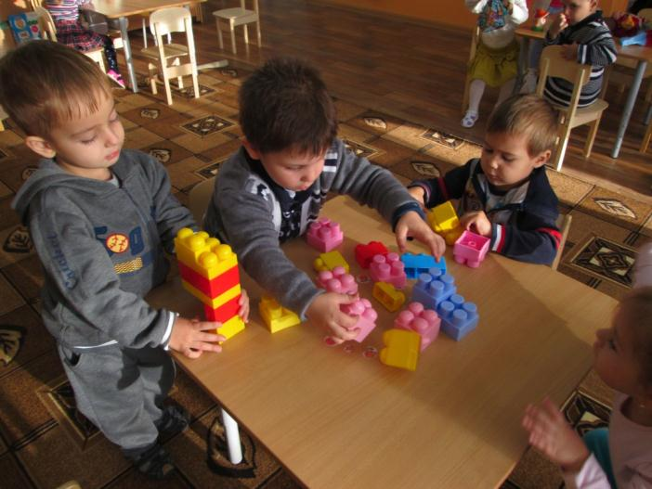
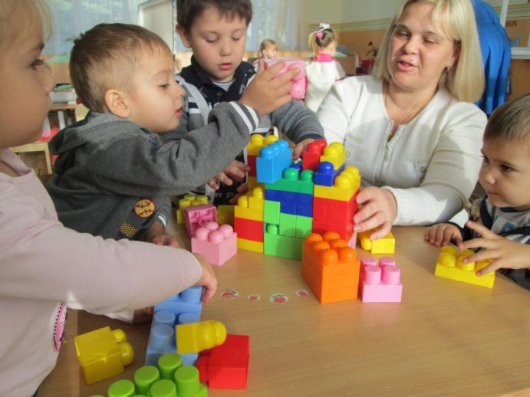
«ЛЕГО»

Slide 12
Подвижные игры
являются прекрасным средством развития
и совершенствования
движений детей,
укрепления и закаливания их организма.
Ценность подвижных игр в том,
что они основываются на различных видах
жизненного необходимых движений,
и в том, что эти движения выполняются
в самых разнообразных условиях.

Slide 13
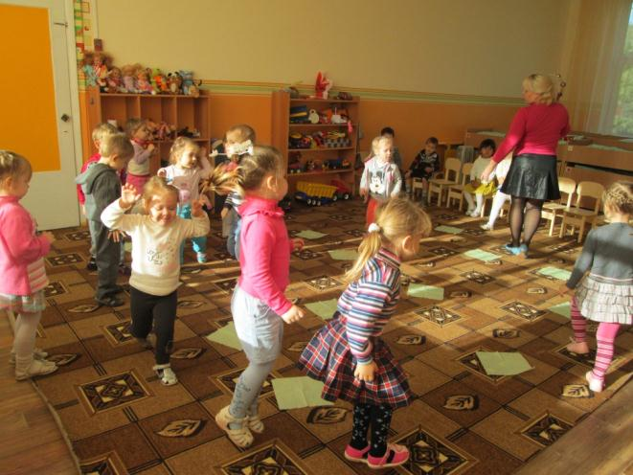
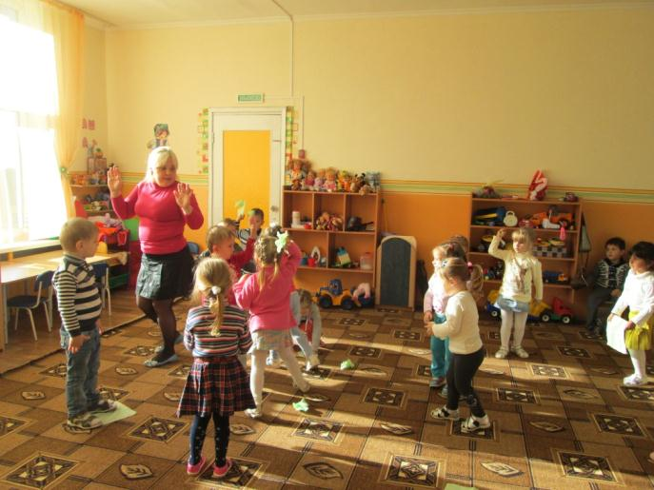
Игра
«Храбрые лягушата»
Цель:
снятие психоэмоционального
напряжения, обучение
приемлемому способу
выражения негативных
эмоций, развитие
координации движений.

Slide 14
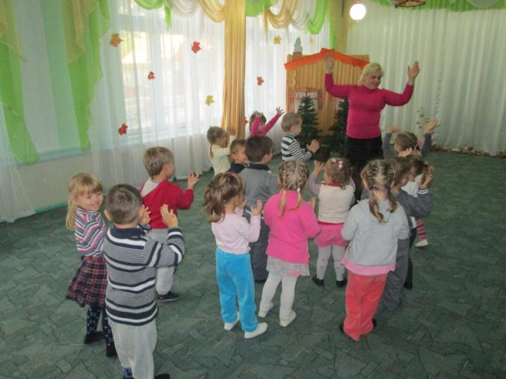
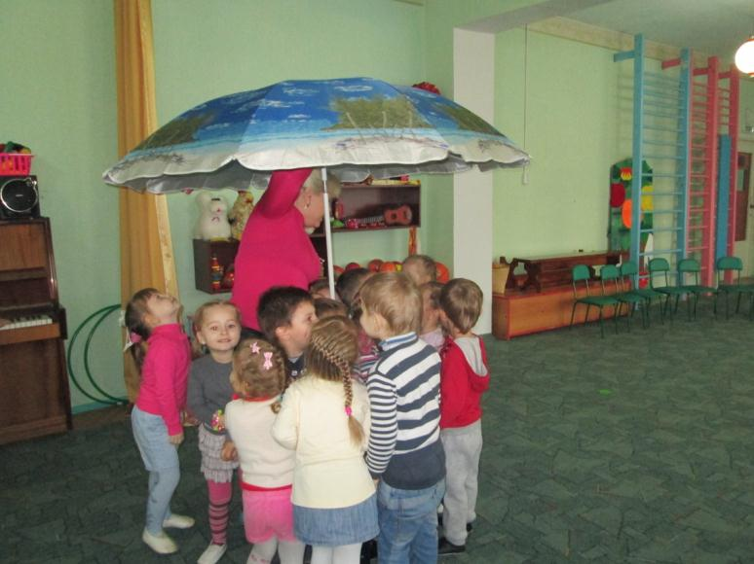
Игра
«Солнышко
и дождик»
Цель:
Вырабатывать элементарные
умения ориентироваться в
пространстве, согласовывать
свои действия с действиями
других участников.

Slide 15
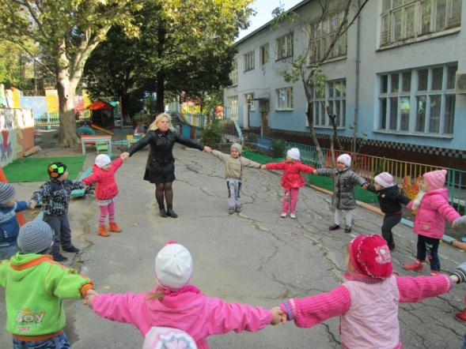
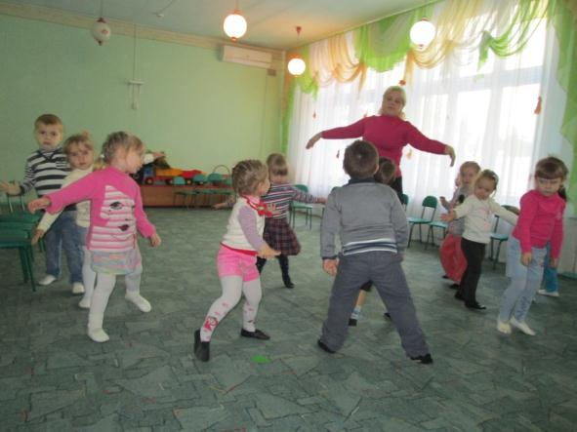
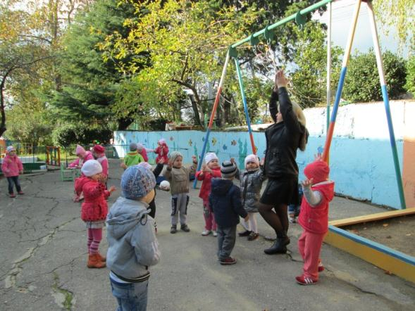
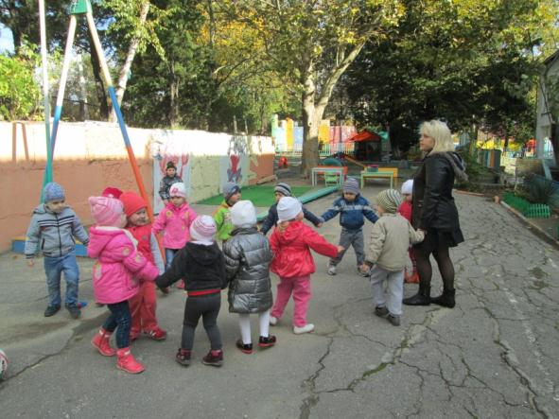
Хороводные игры

Slide 16
Спасибо
за внимание!

